Slide 1
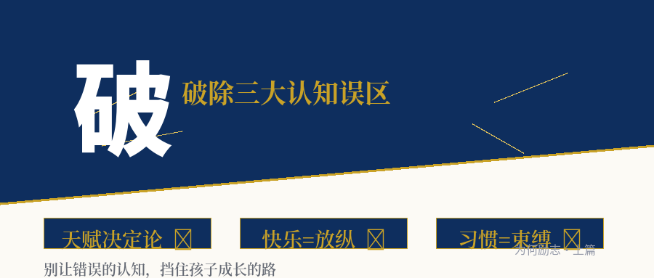
上篇：破
破除三大认知误区

Slide 2
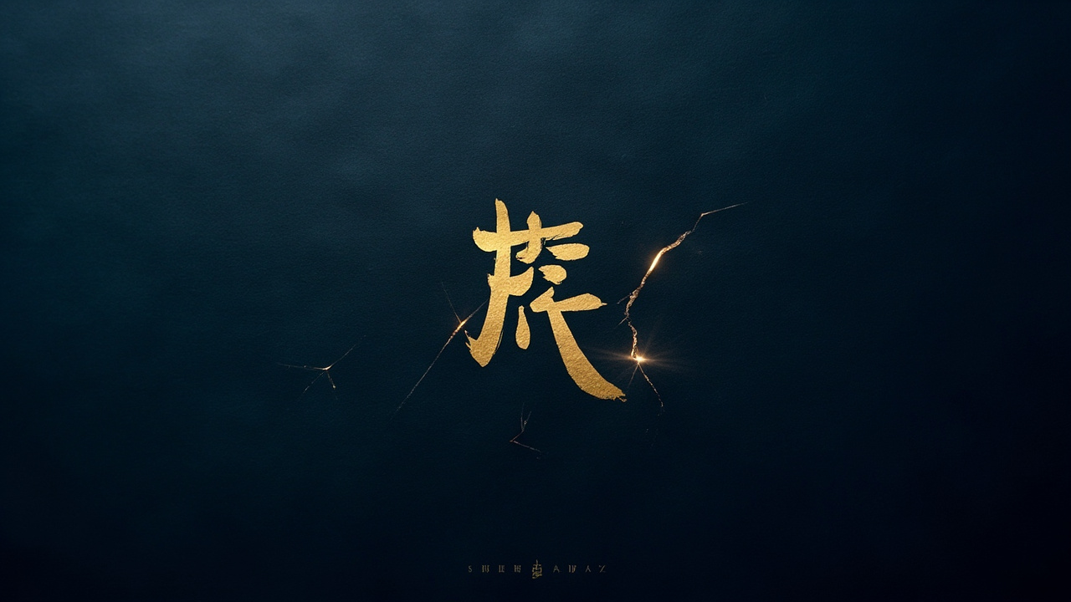
上篇：破
高收入高净值的家长们，想象一下这样的画面。
Notes:
高收入高净值的家长们，想象一下这样的画面。

Slide 3

想象一下……
清晨六点，闹钟响了——不是你去推他、不是你去催他，是他自己起床，洗漱、坐在书桌前翻开书
你的孩子，十五六岁的年纪
晚上，你经过他的房间，看到他正在专注地读一本书，解一道题、或者安安静静地整理今天的笔记
不是因为你盯着他，不是因为明天有考试，只是因为——这是他每天都会做的事
Notes:
你的孩子，十五六岁的年纪。清晨六点，闹钟响了——不是你去推他、不是你去催他，是他自己起床，洗漱、坐在书桌前翻开书。晚上，你经过他的房间，看到他正在专注地读一本书，解一道题、或者安安静静地整理今天的笔记。不是因为你盯着他，不是因为明天有考试，只是因为——这是他每天都会做的事。

Slide 4
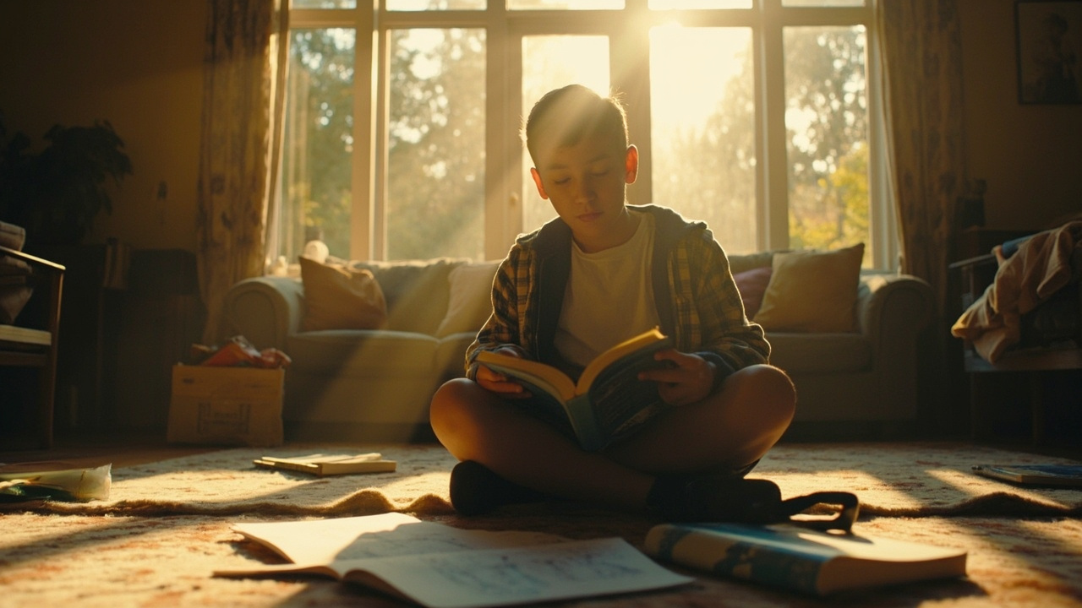
再想象一下……
再想象一下：周末，你没有给他安排任何任务。你发现他主动拿起了一本课外书，主动去跑了个步，主动给自己规划了下午的时间。你不禁想问：这个孩子，到底是怎么养出来的？
Notes:
再想象一下：周末，你没有给他安排任何任务。你发现他主动拿起了一本课外书，主动去跑了个步，主动给自己规划了下午的时间。你不禁想问：这个孩子，到底是怎么养出来的？

Slide 5
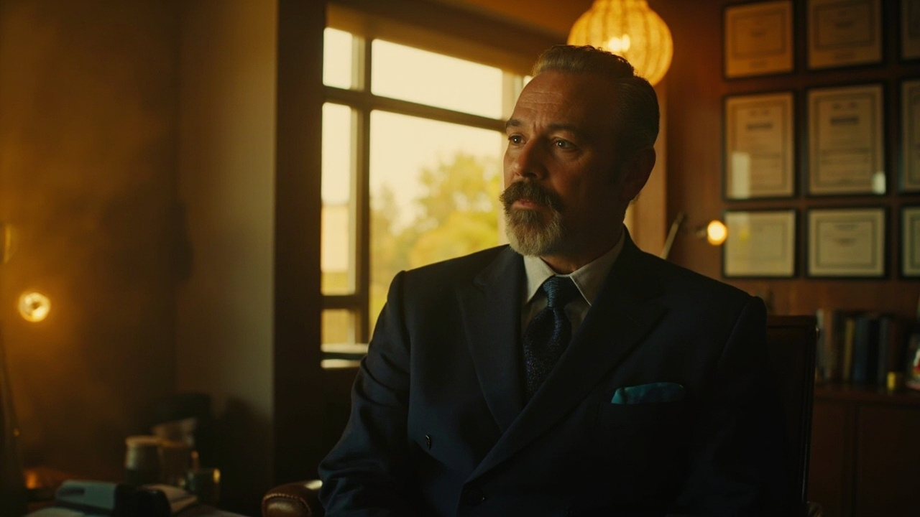
你们都是高手
你们知道什么叫战略、什么叫执行、什么叫可持续增长
高收入高净值的家长们，说实话，你们在座的每一位，在自己的领域里都是高手——你们管过企业、做过投资，带过团队
但到了孩子这件事上，有一个问题，可能你们一直没有找到答案
Notes:
高收入高净值的家长们，说实话，你们在座的每一位，在自己的领域里都是高手——你们管过企业、做过投资，带过团队。你们知道什么叫战略、什么叫执行、什么叫可持续增长。但到了孩子这件事上，有一个问题，可能你们一直没有找到答案。

Slide 6

绝大多数认知，方向都是错的
市面上关于"培养孩子好习惯"的说法太多了。我今天想告诉你的是——绝大多数关于习惯的认知，方向都是错的。
Notes:
市面上关于"培养孩子好习惯"的说法太多了。我今天想告诉你的是——绝大多数关于习惯的认知，方向都是错的。

Slide 7
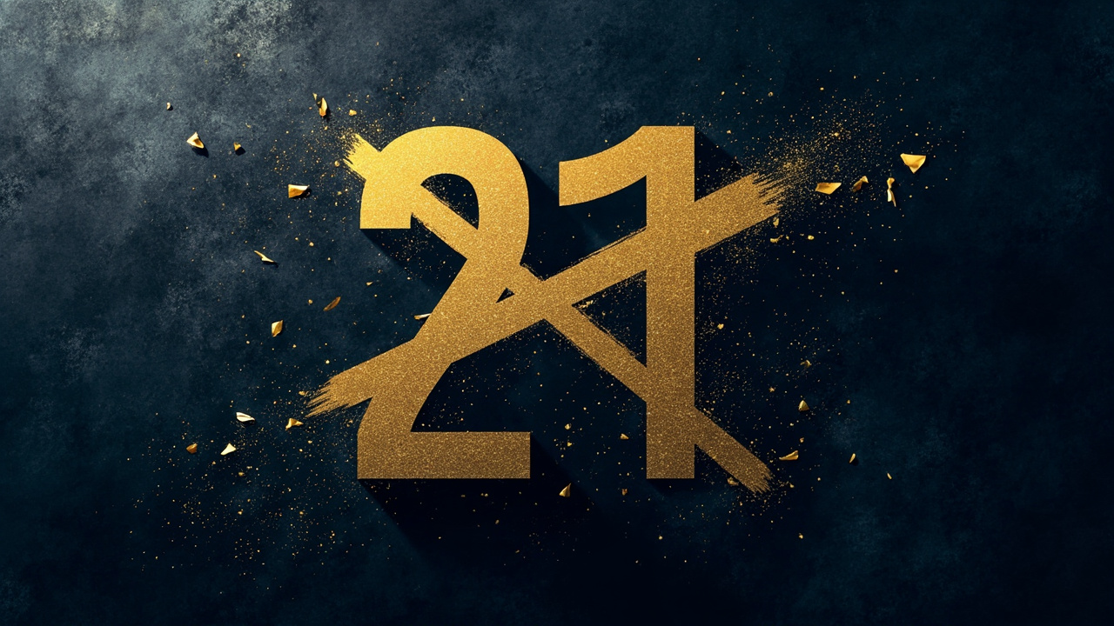
误区一
"这句话可能是教育领域流传最广的谬误
先说第一个误区："21天养成一个好习惯
21天，到底能养成什么
神经科学的研究告诉我们：21天，只够让一个简单的行为形成初步的肌肉记忆
比如每天喝一杯水、每天做一个深蹲——这类行为，确实可以在21天内形成"惯性"
Notes:
先说第一个误区："21天养成一个好习惯。"这句话可能是教育领域流传最广的谬误。21天，到底能养成什么？神经科学的研究告诉我们：21天，只够让一个简单的行为形成初步的肌肉记忆。比如每天喝一杯水、每天做一个深蹲——这类行为，确实可以在21天内形成"惯性"。但请你告诉我：你希望孩子养成的，是喝一杯水这种习惯吗？不是。你希望他养成的，是深度专注、主动学习、自我规划、情绪管理——这些复杂的心智习惯，哪一个能在21天里完成？

Slide 8
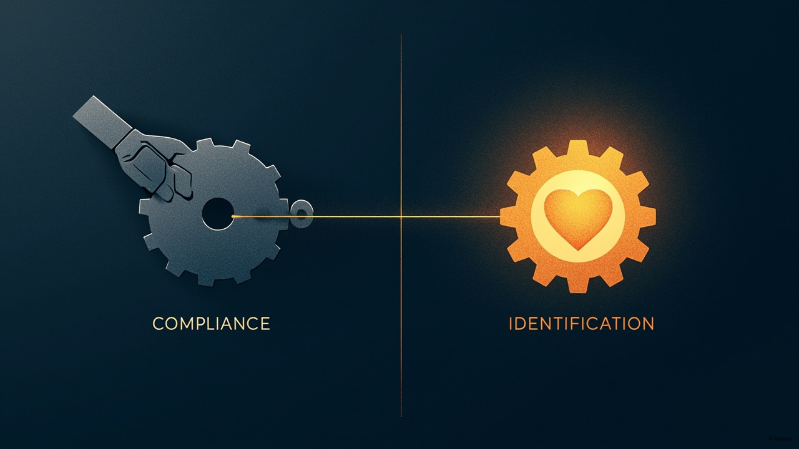
21天能制造什么？
习惯的养成，从来不是时间问题，是认知问题
事实是：21天，远远不够让一个行为变成内心渴望
一个孩子按时作息21天，不等于他从此就爱上了早起
一个孩子刷题21天，不等于他从此就热爱学习
21天能制造"服从"，但制造不了"认同"；能制造"惯性"，但制造不了"内驱"
Notes:
事实是：21天，远远不够让一个行为变成内心渴望。一个孩子按时作息21天，不等于他从此就爱上了早起。一个孩子刷题21天，不等于他从此就热爱学习。21天能制造"服从"，但制造不了"认同"；能制造"惯性"，但制造不了"内驱"。所以，别再相信"21天"的传说。习惯的养成，从来不是时间问题，是认知问题。

Slide 9
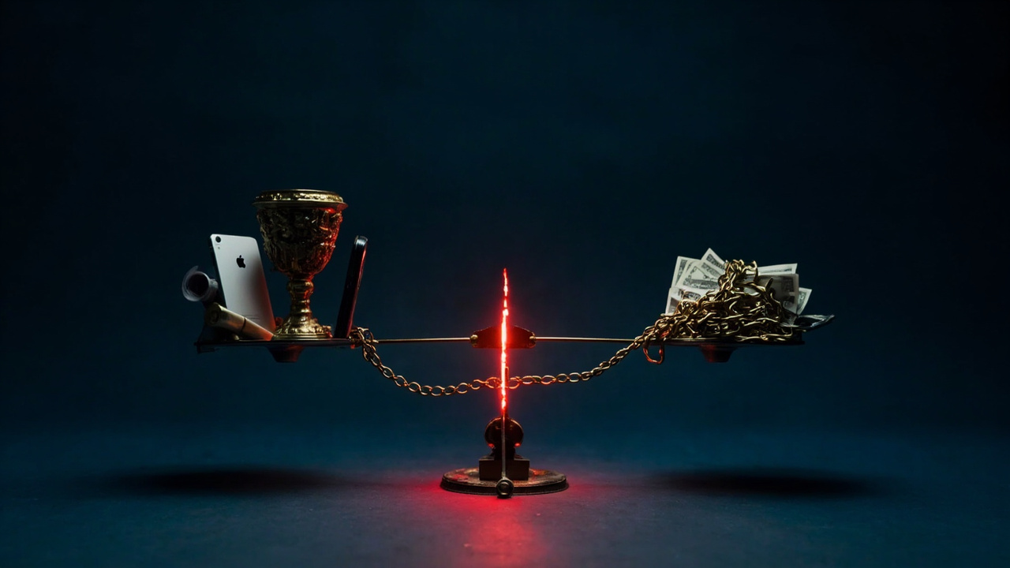
误区二
但我要告诉你：这是最危险的陷阱
第二个误区："奖罚机制能养成好习惯
"很多家庭是这样操作的：考好了奖励一部手机、考砸了扣掉零花钱；完成作业可以打游戏，没完成就没收iPad
这套逻辑看起来天衣无缝——行为+后果=改变行为
Notes:
第二个误区："奖罚机制能养成好习惯。"很多家庭是这样操作的：考好了奖励一部手机、考砸了扣掉零花钱；完成作业可以打游戏，没完成就没收iPad。这套逻辑看起来天衣无缝——行为+后果=改变行为。但我要告诉你：这是最危险的陷阱。

Slide 10
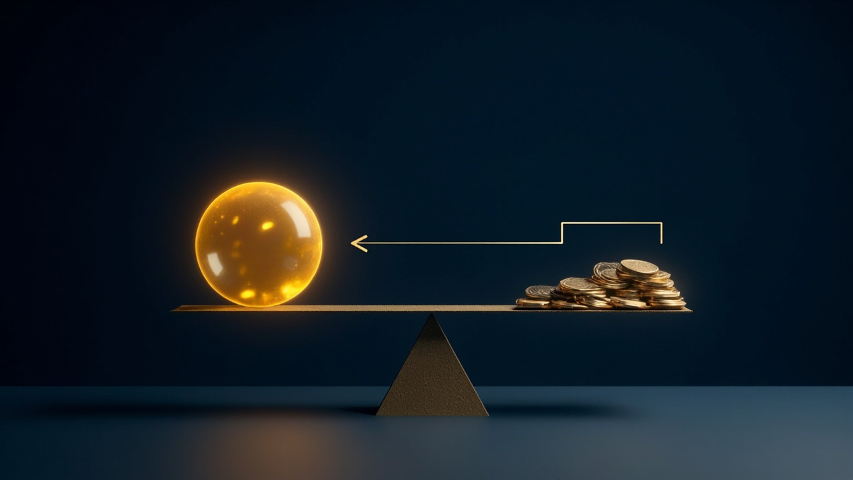
德西效应（奖赏悖论）
真正持久的好习惯，从来不需要外部奖罚来维持
心理学上有一个被反复验证的结论，叫"德西效应"——也叫奖赏悖论
当一个人为了外部奖励而做一件事时，他内在的动机反而会被抑制
比如，一个孩子本来对数学还有点兴趣，你承诺"考到95分给你买球鞋"——他的注意力就从"解开这道题好有意思"转移到了"我怎么拿到那双鞋"
一旦奖励停止，行为立刻崩塌
Notes:
心理学上有一个被反复验证的结论，叫"德西效应"——也叫奖赏悖论。什么意思？当一个人为了外部奖励而做一件事时，他内在的动机反而会被抑制。比如，一个孩子本来对数学还有点兴趣，你承诺"考到95分给你买球鞋"——他的注意力就从"解开这道题好有意思"转移到了"我怎么拿到那双鞋"。一旦奖励停止，行为立刻崩塌。更可怕的是：他从此再也感受不到数学本身的乐趣了。
所以，奖罚机制培养出来的"好习惯"，本质上不是习惯，是表演。是孩子在演给你看。他做作业不是因为求知，是因为怕惩罚；他考高分不是因为热爱，是因为要奖励。一旦你转过身去，一旦外部约束消失——到了大学、出了国、离开了你的视线——这台"好习惯机器"就会瞬间停摆。真正持久的好习惯，从来不需要外部奖罚来维持。

Slide 11

误区三
但我要告诉你一个可能让你不舒服的真相：榜样是必要条件，但它远远不是充分条件
第三个误区："父母以身作则，孩子自然养成好习惯
"这条听起来特别正确，对吧
你做企业，做管理，做投资，每天早出晚归，自律勤奋、不断学习——孩子看在眼里，难道不会跟着学吗
Notes:
第三个误区："父母以身作则，孩子自然养成好习惯。"这条听起来特别正确，对吧？你做企业，做管理，做投资，每天早出晚归，自律勤奋、不断学习——孩子看在眼里，难道不会跟着学吗？但我要告诉你一个可能让你不舒服的真相：榜样是必要条件，但它远远不是充分条件。

Slide 12
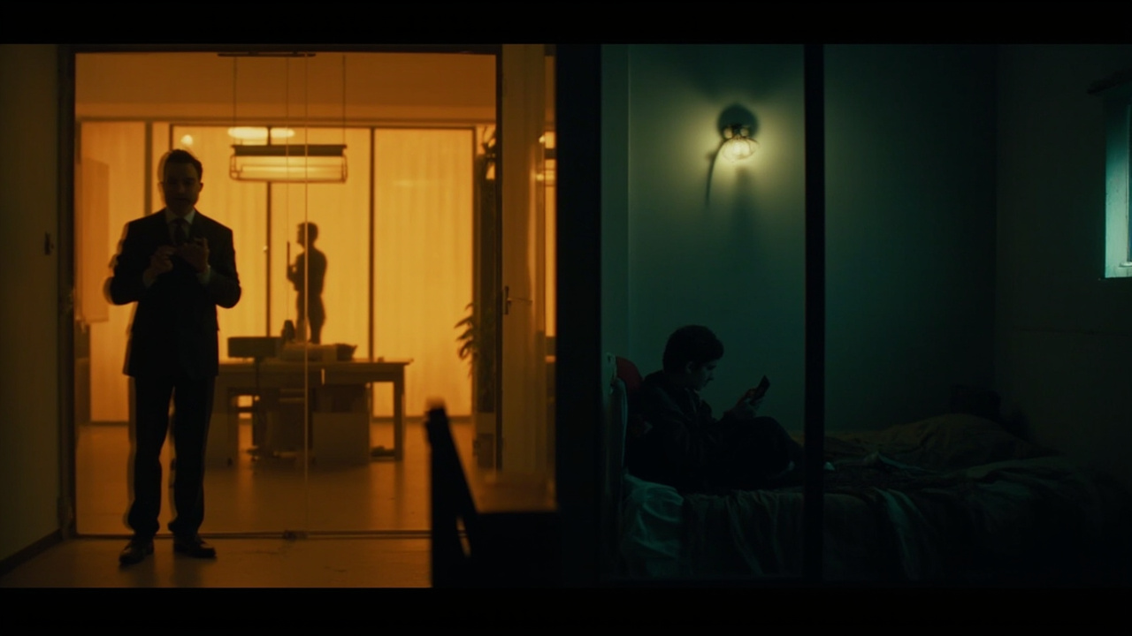
看见 ≠ 想成为
"中间缺了一个至关重要的环节——孩子自己内心的那一个选择
你身边有没有这样的朋友
自己是名校毕业、企业高管、极度自律，但孩子却完全相反——拖延、懒散，没有目标
你问他为什么，他说不出来
他明明每天都在以身作则，为什么孩子没有"自动"变成他的样子
Notes:
你身边有没有这样的朋友？自己是名校毕业、企业高管、极度自律，但孩子却完全相反——拖延、懒散，没有目标。你问他为什么，他说不出来。他明明每天都在以身作则，为什么孩子没有"自动"变成他的样子？因为看见，不等于想成为。孩子看见你很优秀，但他不一定觉得"我也想成为你那样的人"。他甚至可能觉得："你那么成功，是因为你是你；我是我，我做不到。"中间缺了一个至关重要的环节——孩子自己内心的那一个选择。

Slide 13
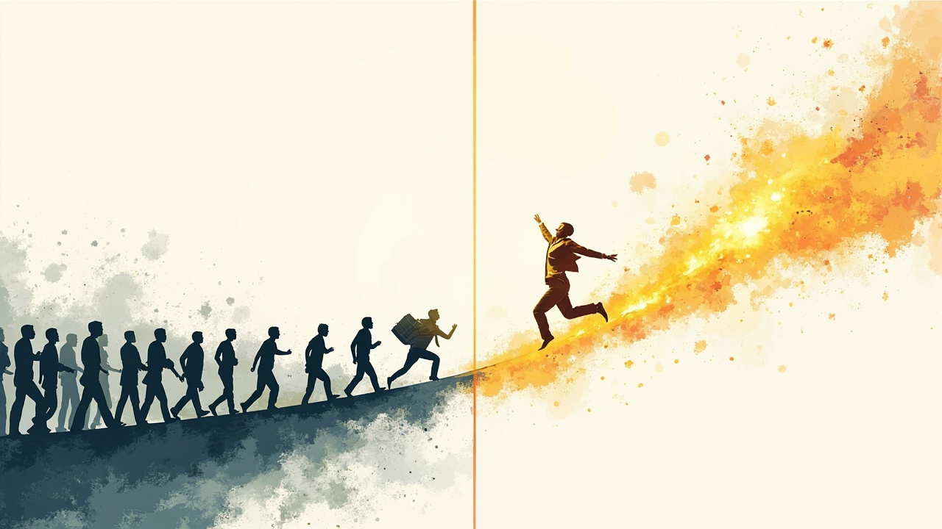
服从 vs 承诺
前者是被动的"服从"，后者是主动的"承诺"
高收入高净值的家长们，你们在各自的领域里见过无数人才
你一定知道：一个员工被布置了任务，他可以完成，但不会创造；一个员工自己认领了一个目标，他会拼命，会超预期
孩子也是一模一样的
Notes:
高收入高净值的家长们，你们在各自的领域里见过无数人才。你一定知道：一个员工被布置了任务，他可以完成，但不会创造；一个员工自己认领了一个目标，他会拼命，会超预期。差别在哪里？前者是被动的"服从"，后者是主动的"承诺"。孩子也是一模一样的。

Slide 14
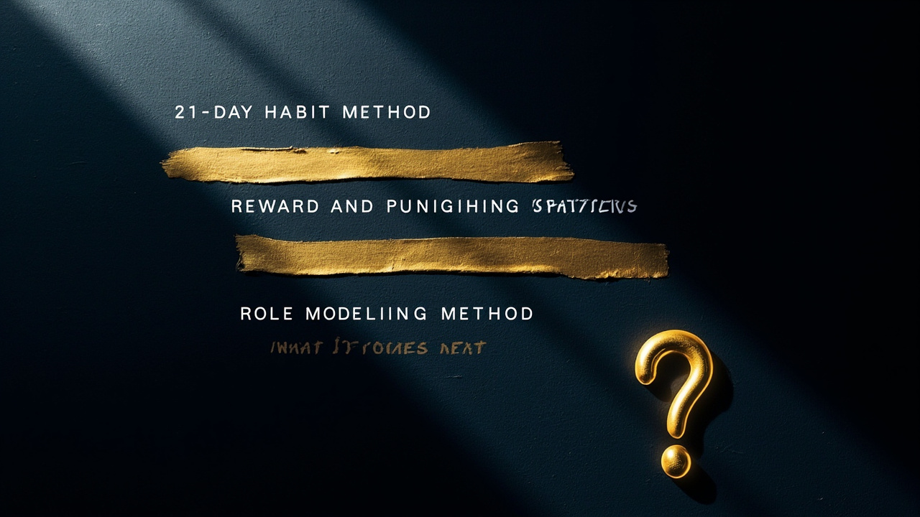
三大误区回顾
好，我们快速回顾一下：21天法，搞不定复杂习惯；奖罚法，扼杀内在动机；榜样法，缺了最关键的一环——孩子自己的选择
那你可能会问了："这些方法都不行，那到底什么才行
高收入高净值的家长们，如果你也曾经用过这些方法、踩过这些坑，那接下来我要讲的，可能是你听过的最重要的教育认知——它关系到你的孩子未来20年，到底是在被人推着走，还是自己选路走
Notes:
好，我们快速回顾一下：21天法，搞不定复杂习惯；奖罚法，扼杀内在动机；榜样法，缺了最关键的一环——孩子自己的选择。那你可能会问了："这些方法都不行，那到底什么才行？"
高收入高净值的家长们，如果你也曾经用过这些方法、踩过这些坑，那接下来我要讲的，可能是你听过的最重要的教育认知——它关系到你的孩子未来20年，到底是在被人推着走，还是自己选路走。
我们进入中篇。

